Slide 1

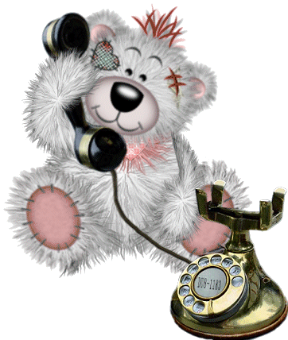
Муниципальное казенное дошкольное образовательное учреждение
«Детский сад №3 п. Тёплое».
СЮЖЕТНО-РОЛЕВЫЕ ИГРЫ В ПЕРВОЙ МЛАДШЕЙ ГРУППЕ
« МЫ – ИГРАЕМ »
Подготовил воспитатель
первой младшей группы:
Лесникова С.В.

Slide 2

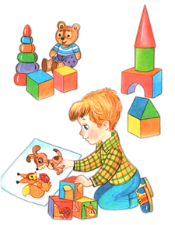
Цель: Развивать интерес к различным видам игр, самостоятельность в выборе игры, в осуществлении задуманного.
Задачи:
Помогать детям, объединяться в маленькие группы (по 2-3 человека) на основе личной симпатии.
Элементарные правила поведения.
В процессе игр развивать у детей интерес к окружающему, наблюдательность, речь, обогащать словарный запас.
4. Развивать и обогащать игровые действия с игрушками на основе обогащения
отдельных игровых действий.
5. Развивать и обогащать сюжетов игры.
6. Формировать умения детей играть рядом, а затем и вместе.

Slide 3

ИГРА ИМЕЕТ ВАЖНОЕ ЗНАЧЕНИЕ В ЖИЗНИ РЕБЁНКА,
ИМЕЕТ ТО ЖЕ ЗНАЧЕНИЕ, КАКОЕ У ВЗРОСЛОГО ИМЕЕТ
ДЕЯТЕЛЬНОСТЬ – РАБОТА, СЛУЖБА.
КАКОВ РЕБЁНОК В ИГРЕ, ТАКИМ ВО МНОГОМ
ОН БУДЕТ И В РАБОТЕ
А.С.МАКАРЕНКО

Slide 4
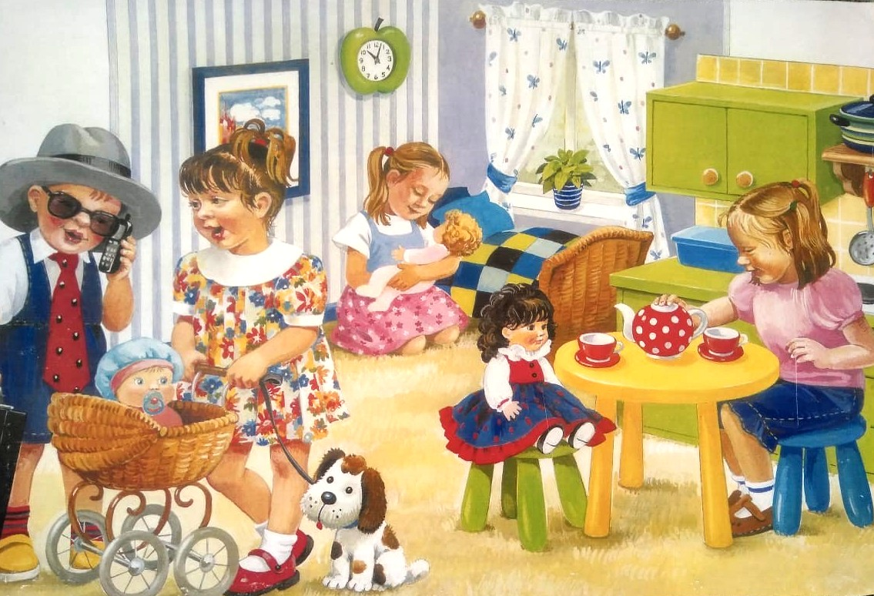
СЮЖЕТНО-РОЛЕВАЯ ИГРА «СЕМЬЯ»
Цель. Побуждение детей творчески воспроизводить в игре быт семьи. Помогать детям, объединяться в маленькие группы (по 2-3 человека) на основе личных симпатий. Развивать умение выполнять несколько взаимосвязанных действий.

Slide 5
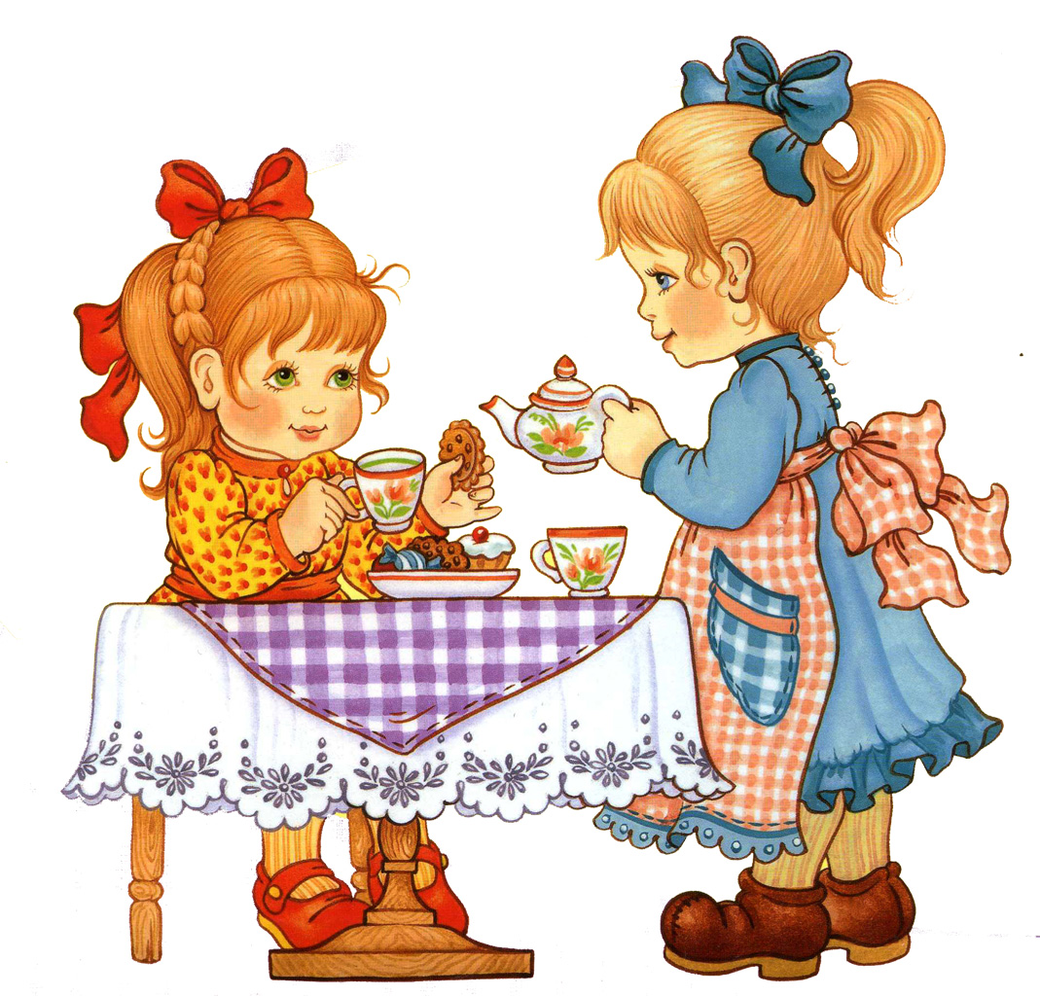
СЮЖЕТНО-РОЛЕВАЯ ИГРА «УГОЩЕНИЕ»
Цель. Развитие умения у детей реализовывать игровой замысел.

Slide 6

СЮЖЕТНО-РОЛЕВАЯ ИГРА «ПОЛИКЛИНИКА»
Цель. Обогащать игровой опыт детей посредством объединения отдельных действий в единую сюжетную линию. Развивать умение самостоятельно подбирать атрибуты, выбирать роль.

Slide 7
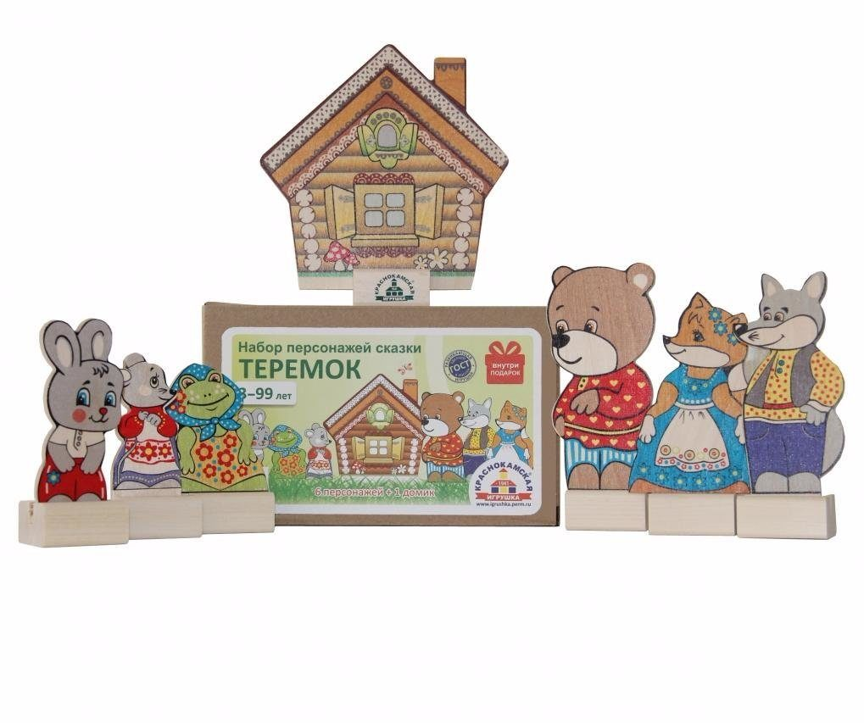
СЮЖЕТНО-РОЛЕВАЯ ИГРА «ТЕРЕМОК»
Цель. Обогащать и анализировать словарь детей. Формировать правильное звукопроизношение. Стимулировать желание повторять выразительные средства для создания игрового образа (мимика, жесты, движения, интонация) .Воспитывать интерес к обыгрыванию знакомого сюжета.

Slide 8
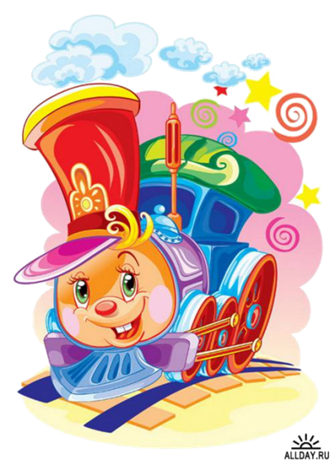
Сюжетно-ролевая игра «Паровозик»
Цель и задачи:
Развивать у детей интерес к сюжетно- ролевой игре, Помочь создать игровую обстановку, Развивать речь, обогащать словарный запас, закреплять звукопроизношение, Закреплять, ранее полученные знания, Формировать у детей умение использовать предметы- заместители, разнообразно действовать с ними, Воспитывать дружеские взаимоотношения, взаимовыручку и помощь друг другу в игре.

Slide 9
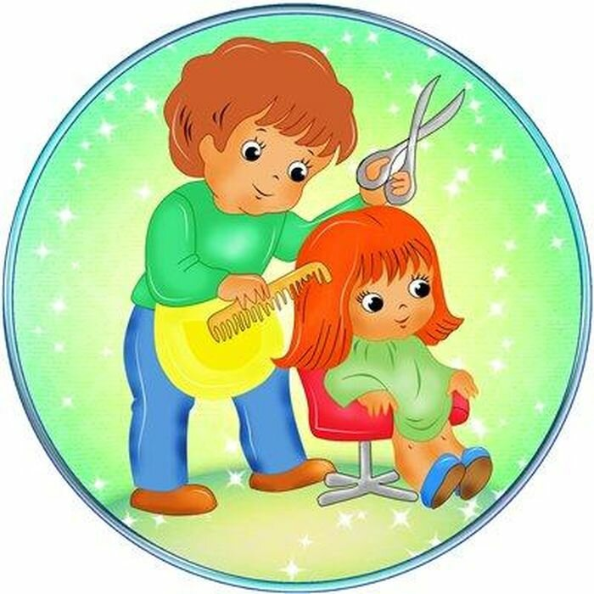
СЮЖЕТНО-РОЛЕВАЯ ИГРА «САЛОН КРАСОТЫ»
Цель: Расширять знания детей о профессии парикмахера,
воспитывать доброжелательное отношение друг к другу, развивать диалогическую речь.

Slide 10
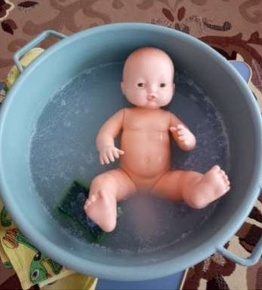
СЮЖЕТНО-РОЛЕВАЯ ИГРА «КУПАНИЕ КУКОЛ»
Цель. Способствовать обогащению игрового опыта детей посредством объединения отдельных действий в единую сюжетную линию. Воспитывать доброжелательные отношения

Slide 11
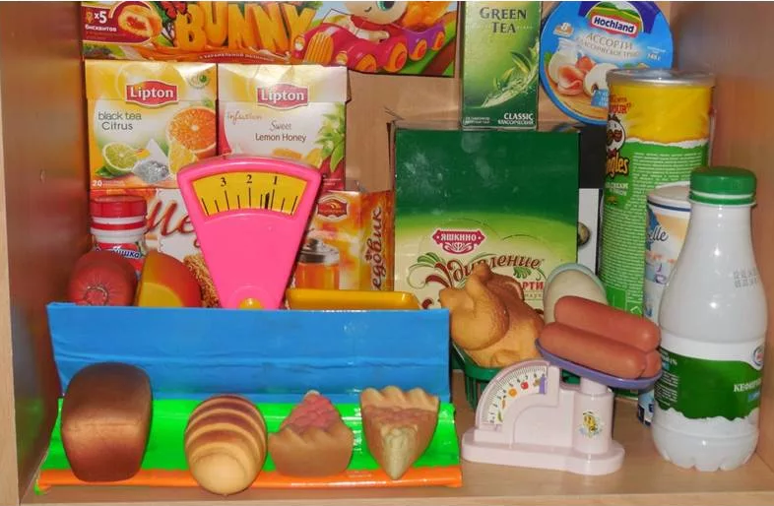
СЮЖЕТНО-РОЛЕВАЯ ИГРА «МАГАЗИН»
Цель. Расширять игровые умения детей. Способствовать установлению в игре ролевого взаимодействия, учить детей соблюдать правила игры. Закреплять представление о профессии «Продавец».

Slide 12

Спасибо!!!

